Slide 1

CHÀO MỪNG CÁC CON HỌC SINH
ĐẾN VỚI TIẾT HỌC
Môn: Tiếng Việt
Bài 22.

Slide 2

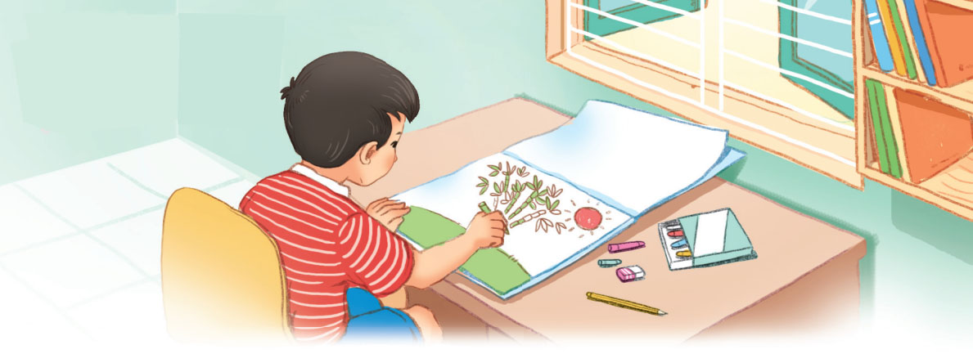
tr
Nam tô bức tranh cây tre.
t
tr

Slide 3


Bài 22:
T t Tr tr
T
t
Tr
tr
(Tiết 1)

Slide 4

t
tr
t
ô
tr
e
tô
tre
t
tạ
tr
tr
tr
t
t
trê
trò
trổ
tá
tẻ

Slide 5

CÙNG THƯ GIÃN NÀO !

Slide 6

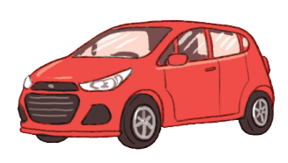
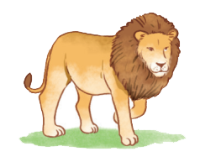
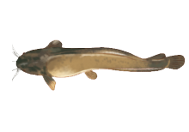
cá trê
tre ngà
t
tr
tr
ô tô
sư tử
t

Slide 7
t
tr
t
ô
tr
e
tô
tre
tá
tạ
tẻ
trê
trò
trổ
ô tô
sư tử
cá trê
tre ngà

Slide 8
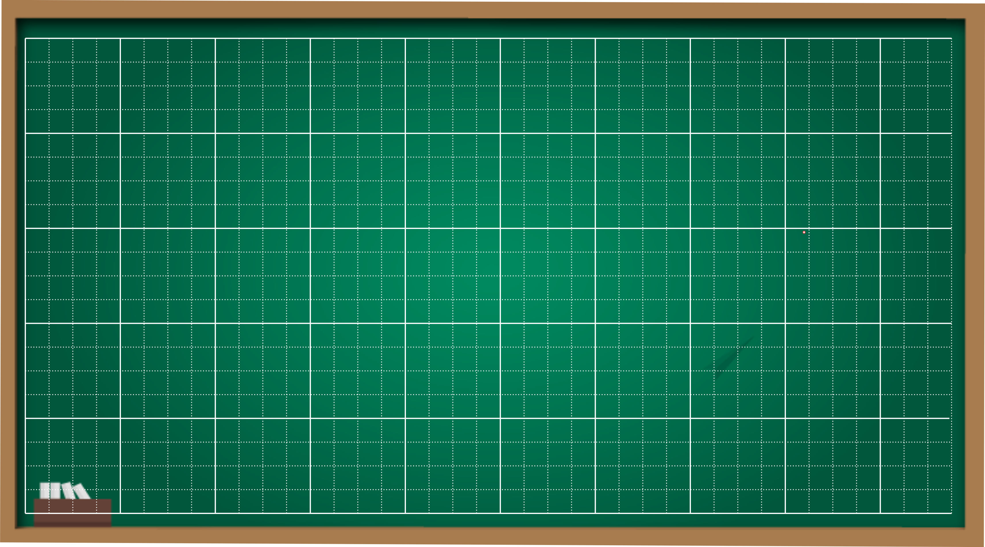
Viết bảng con
t
tr
ô tô
ê
cá tr

Slide 9
HẸN GẶP LẠI CÁC CON
Ở TIẾT HỌC SAU !

